Slide 1
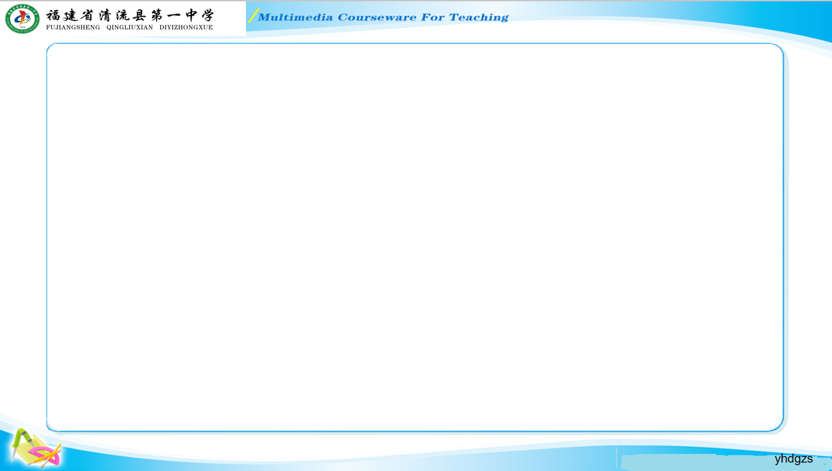
第四章 指数函数与对数函数
4.3.2 对数的运算

Slide 2
复习引入
定义：
一般地，如果
的b次幂等于N, 就是
，那么数 b叫做
以a为底 N的对数，记作
a叫做对数的底数，N叫做真数。

Slide 3
复习引入
有关性质：
⑴负数与零没有对数（∵在指数式中 N > 0 ）
⑵
⑶对数恒等式

Slide 4
复习引入
⑷常用对数：
我们通常将以10为底的对数叫做常用对数。
为了简便,N的常用对数
简记作lgN。
⑸自然对数：
在科学技术中常常使用以无理数e=2.71828……
为底的对数，以e为底的对数叫自然对数。
为了简便，N的自然对数
简记作lnN。
（6）底数a的取值范围：
真数N的取值范围 :

Slide 5
复习引入
指数运算性质：
（1）
（2）
（3）
对数会有怎样的运算性质呢？

Slide 6

问题探究
探究一：
1.对数的运算性质
将指数式
化为对数式，
结合指数的运算性质能否将
化为对数式？
它们之间有何关系？

Slide 7
问题探究
试一试:由
得：
由
得
从而得出

Slide 8
问题探究
探究二：结合前面的推导，由指数式
又能得到什么样的结论？
试一试:由
得

Slide 9
问题探究
探究三：结合前面的推导，由指数式
又能得到什么样的结论？
试一试:由
得

Slide 10
学习新知
上述证明是运用转化的思想，先通过假设，将对数式化成指数式，并利用幂的运算性质进行恒等变形；然后再根据对数定义将指数式化成对数式。
①简易语言表达：“积的对数 = 对数的和”……
②有时逆向运用公式
③真数的取值范围必须是
④对公式容易错误记忆，要特别注意：

Slide 11
典型例题
例1 求下列各式的值：
（1）log₂(4⁷×2⁵) (2) lg
练习：书本P126第1题

Slide 12
尝试练习

Slide 13
典型例题
例2
用
表示下列各式：
解（1）
解（2）
练习：书本P126第2题

Slide 14
问题探究
书本P125页内容：探究

Slide 15
问题探究
换底公式
证明：设
由对数的定义可以得：
即证得
这个公式叫做换底公式，一般取常用对数进行换底

Slide 16
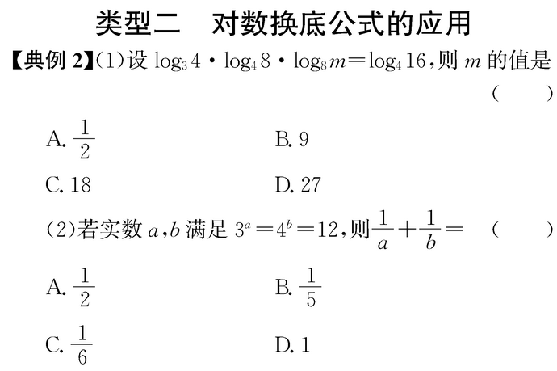
练习：书本P126第3题

Slide 17
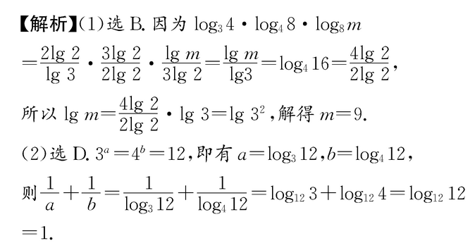

Slide 18
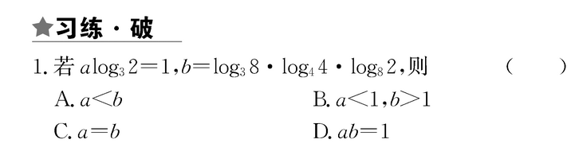

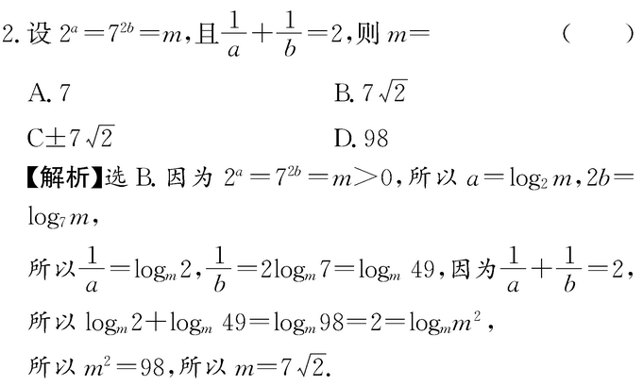

Slide 19
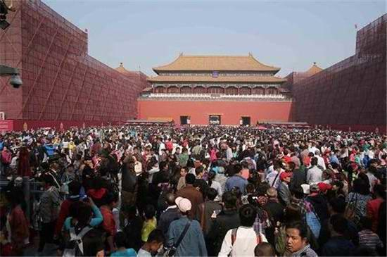
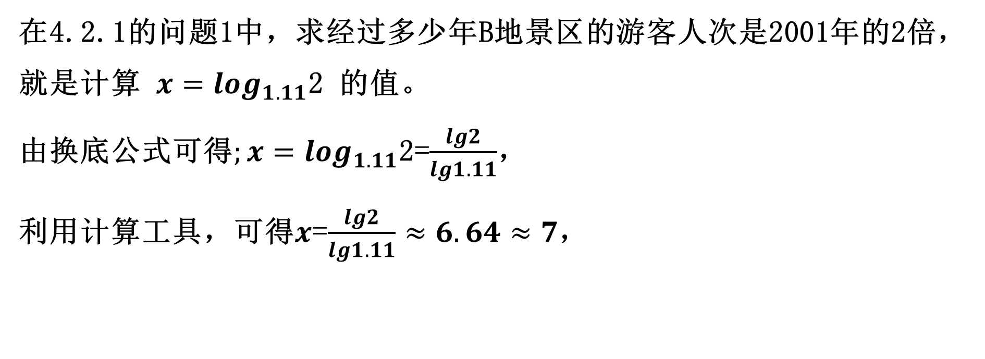
典型例题
在4.2.1的问题1中，求经过多少年B地景区的游客人次是2001年的2倍，就是计算 $x=\log_{1.11}$2 的值。
由换底公式可得$;x=\log_{1.11}$2=$\frac{lg2}{lg1.11}$，
利用计算工具，可得$x$=$\frac{lg2}{lg1.11}≈6.64≈7$，
由此可得，大约经过7年，B地景区的
游客人次就达到2001年的2倍，类似地，
可以求出游客人次是2001年的3倍，4倍，
…所需要的年数。

Slide 20
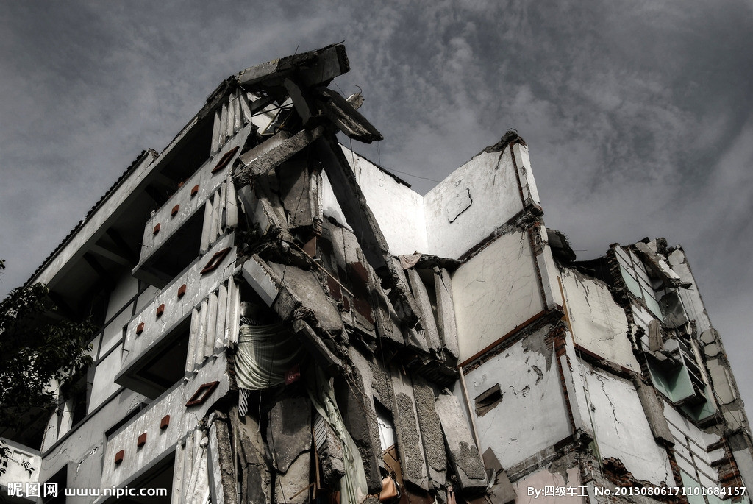
典型例题
例3.尽管目前人类还无法准确预报地震，但科学家通过研究，已经对地震有所了解，例如，地震时释放出的能量E（单位：焦耳）与地震里氏震M之间的关系为
2011年3月11日，日本东北部海域发生里氏9.0级地震，
它所释放出来的能量是2008年5月12日我国汶川
发生里氏8.0级地震的多少倍（精确到1）？

Slide 21
典型例题
解:设里氏9.0级和里氏8.0级地震的能量分别为E₁和E₂
设里利用计算工具可得，
虽然里氏9.0级和里氏8.0级地震仅相差1级，但前者释放出的能量却是后者的约32倍。

Slide 22
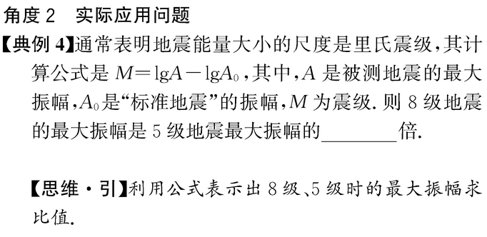
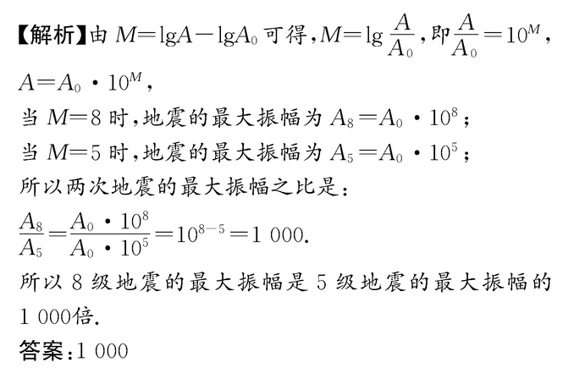

Slide 24
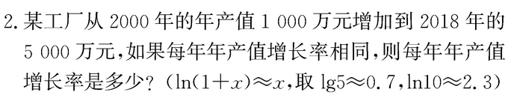
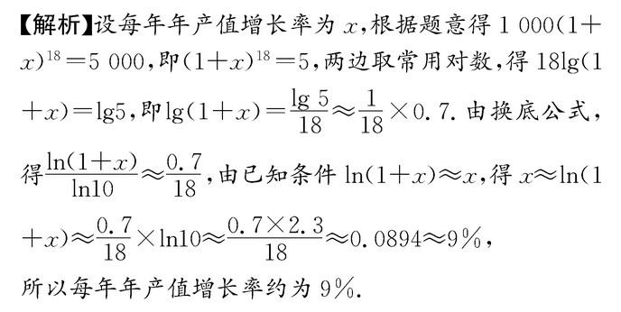

Slide 25
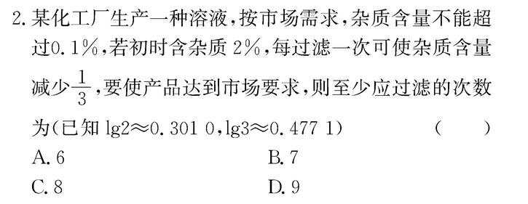
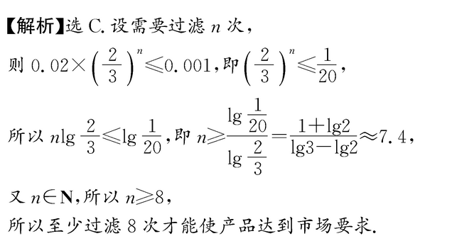

Slide 26
课堂小结
积、商、幂的对数运算法则：
如果a>0，a≠1，M>0，N>0,那么：
(a>0,且a≠1; c>0,且c≠1;

Slide 27
课后作业
课本：P126 第3、4、5、6、7、8、9、10题
预习:书本P123--126
练习册:P63--65

Slide 28
典型例题
例3计算：
解法一：
解法二：

Slide 29
典型例题
例4计算：
（1）
解：

